Slide 1




TaRL français
Niveau
2
Palier 1 - Lettre
Séance 1

Slide 2


Pour l’enseignant – A ne pas lire aux élèves
Recommandations générales pour les enseignants
1. Se préparer : lire le support avant la séance pour s’en imprégner et visualiser les enchaînements.
2. Maintenir un rythme soutenu : l’enseignant doit imposer une cadence élevée à la classe, sans temps morts. Il doit veiller à couvrir le contenu de la leçon, en vérifiant la compréhension avant de passer à l’étape suivante.
3. Questionner et corriger : l’enseignant doit faire participer le maximum d’élèves pendant la séance, surtout les plus faibles. Chaque réponse erronée doit être corrigée pour éviter l’installation durable de lacunes.
4. Suivre les étapes du support sans le lire passivement : chaque haut de page contient un encadré avec des suggestions pour les enseignants. Il est essentiel de respecter ces orientations et de ne sauter aucune page. Toutefois, l’enseignant ne doit pas faire de lecture passive. Il se tient debout, circule et occupe la salle. Il explique de manière vivante et expressive, donne des exemples, fait participer les élèves et corrige les réponses.
5. Expliquer les consignes : l’enseignant veille à ce que tous les élèves comprennent les consignes des activités en leur demandant de les reformuler ou en les réexpliquant dans leur langue maternelle.

Slide 3
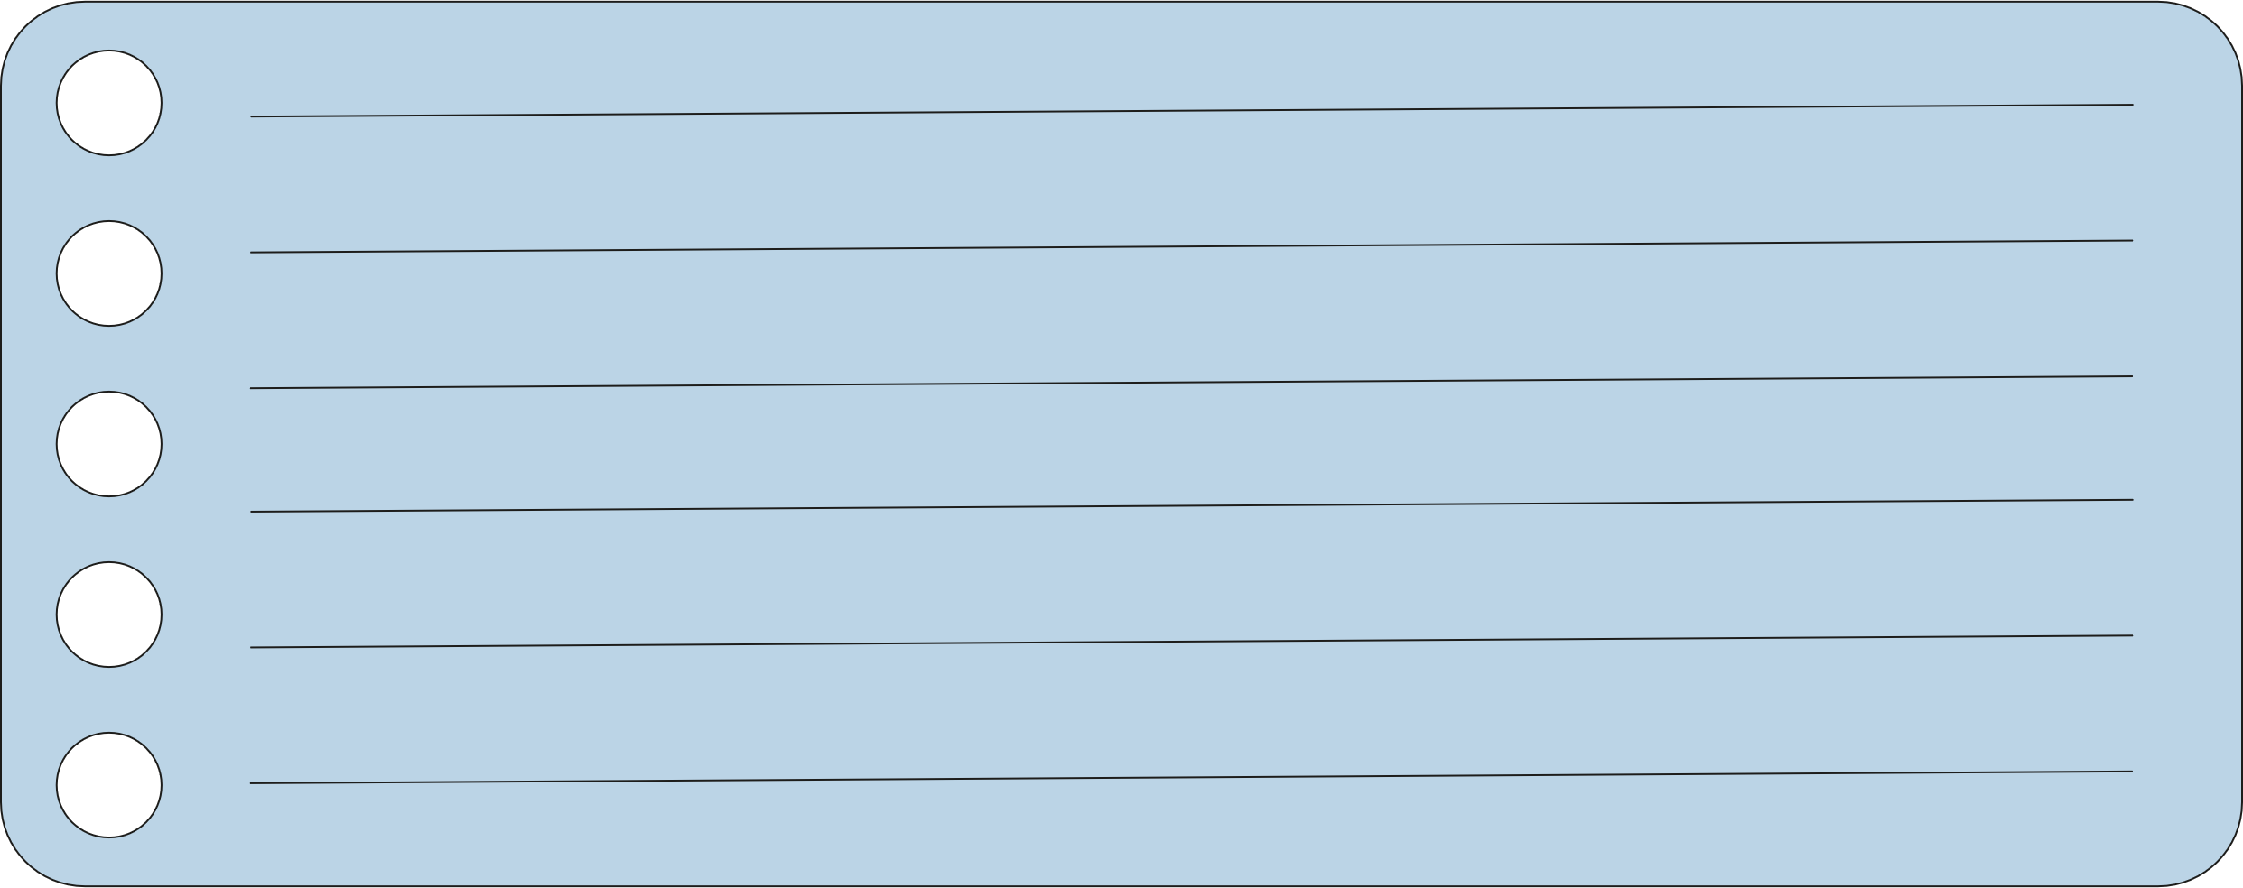

Pour l’enseignant – A ne pas lire aux élèves
Objectifs de la séance
À la fin de la séance, au moins 80% des élèves doivent être capables de :
Comprendre et produire les mots de vocabulaire;
Lire et écrire les lettres présentées.

Slide 4
Pour l’enseignant – A ne pas lire aux élèves
Plan de la séance
1. Chanson-action
  Bonjour
2. Vocabulaire
  ananas - table – lapin -tapis - immeuble - livre
3. Présentation des lettres
  a - A i - I
4. Écriture
  a - A i - I
5. Jeu
  Sauter sur les lettres

Slide 5
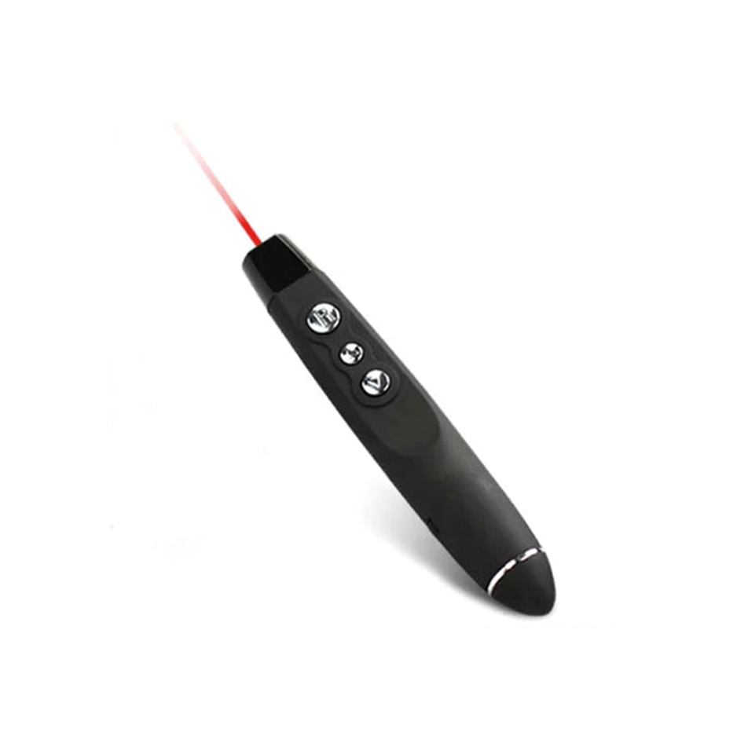


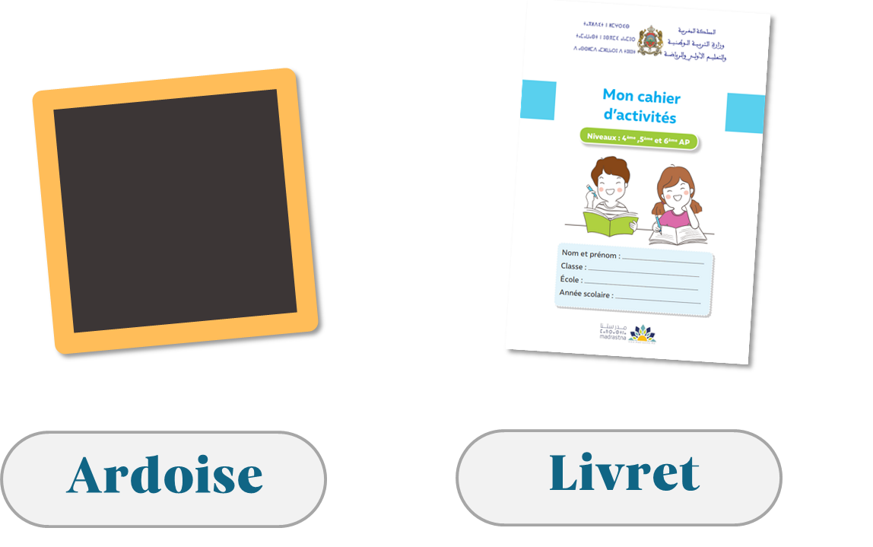
Matériel technique
Ordinateur avec Microsoft Office
Pointeur
Projection ajustée
Matériel didactique

Slide 6

Séance 1
Activité 1 : Chanson-action
Activité 2: Vocabulaire
Activité 3: Présentation des lettres
Activité 4: Écriture
Activité 5: Jeu

Slide 7
Pour l’enseignant – A ne pas lire aux élèves
Objectifs de l’activité
Chanter la chanson : « Bonjour »

Slide 8

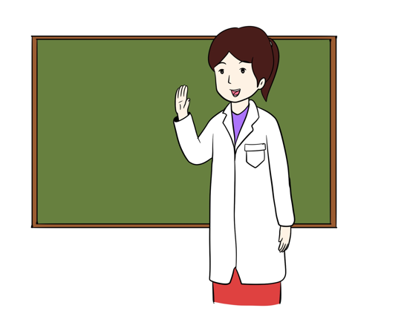
Bonjour les enfants. Aujourd’hui, c’est votre première séance de TaRL. Pendant un mois, nous allons réviser la lecture des lettres et des mots en français. On va beaucoup s’amuser !

Slide 9
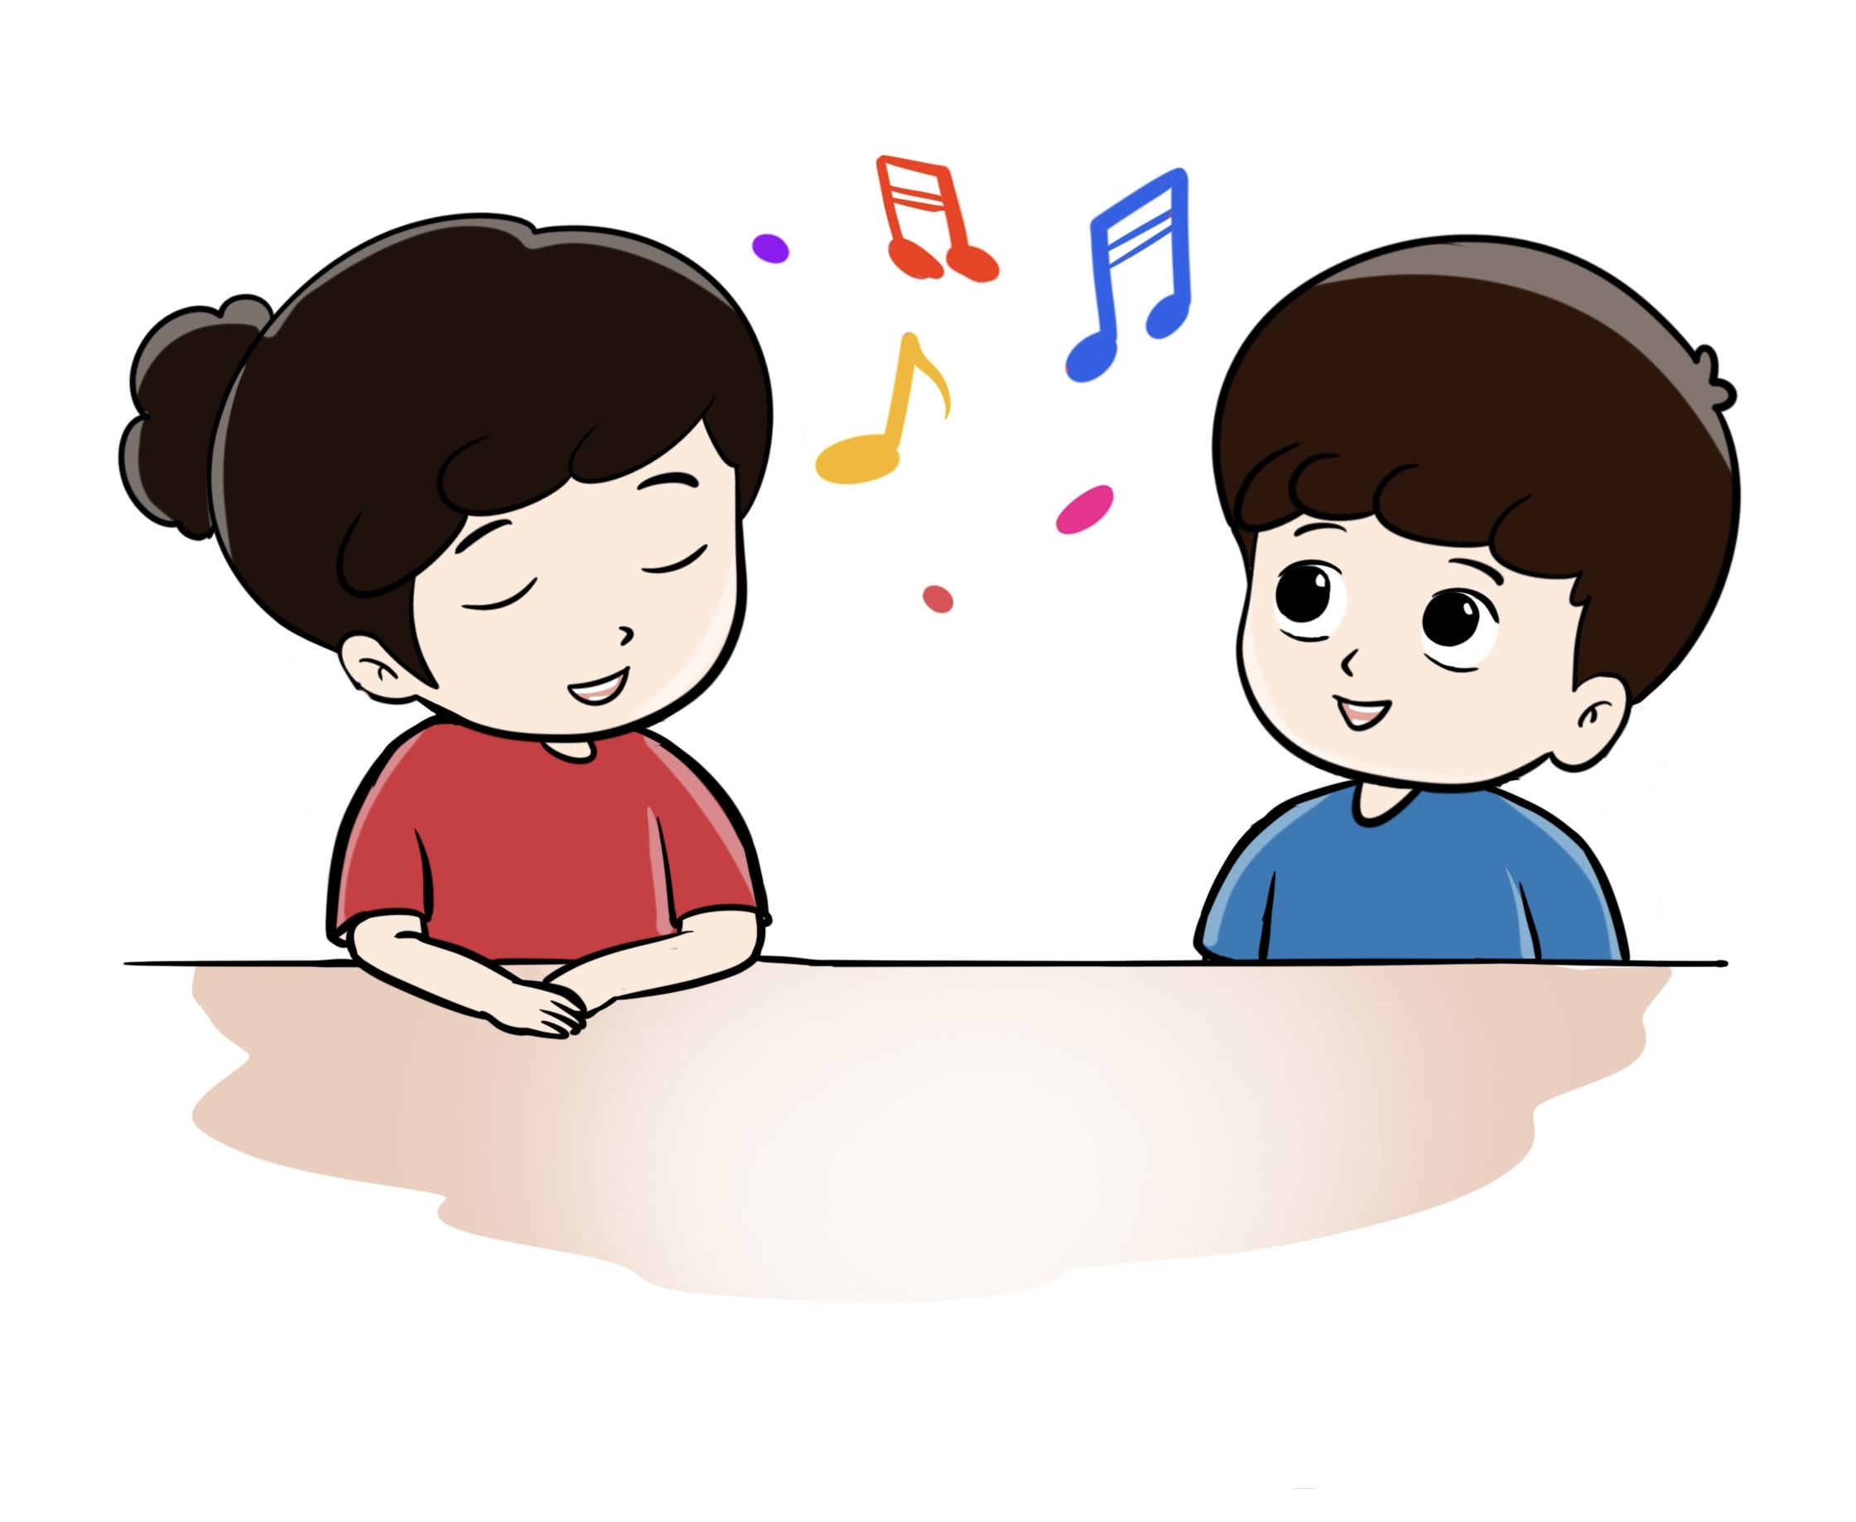
Pour commencer, nous allons écouter une nouvelle chanson qui s’appelle : « Bonjour ». Après, on va chanter ensemble.

Slide 10

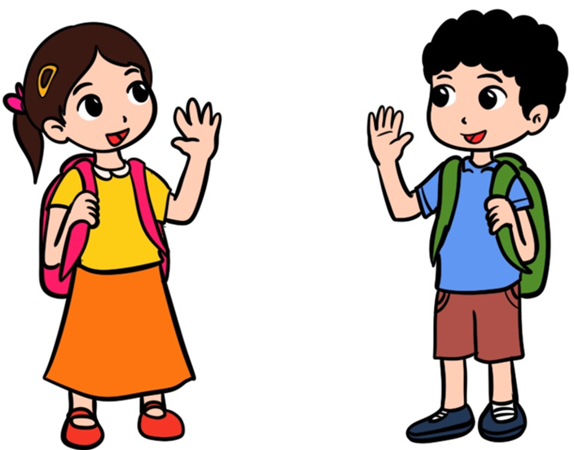
Première écoute : les élèves écoutent la chanson. Cliquez pour diffuser l’audio.

Slide 11
Deuxième écoute : les élèves chantent et font des gestes expressifs. Cliquez pour diffuser l’audio.

Slide 12
Séance 1
Activité 1 : Chanson-action
Activité 2: Vocabulaire
Activité 3: Présentation des lettres
Activité 4: Écriture
Activité 5: Jeu

Slide 13
Pour l’enseignant – A ne pas lire aux élèves
Objectifs de l’activité
Comprendre et produire des mots de vocabulaire :
ananas - table - lapin -tapis - immeuble – livre.

Slide 14
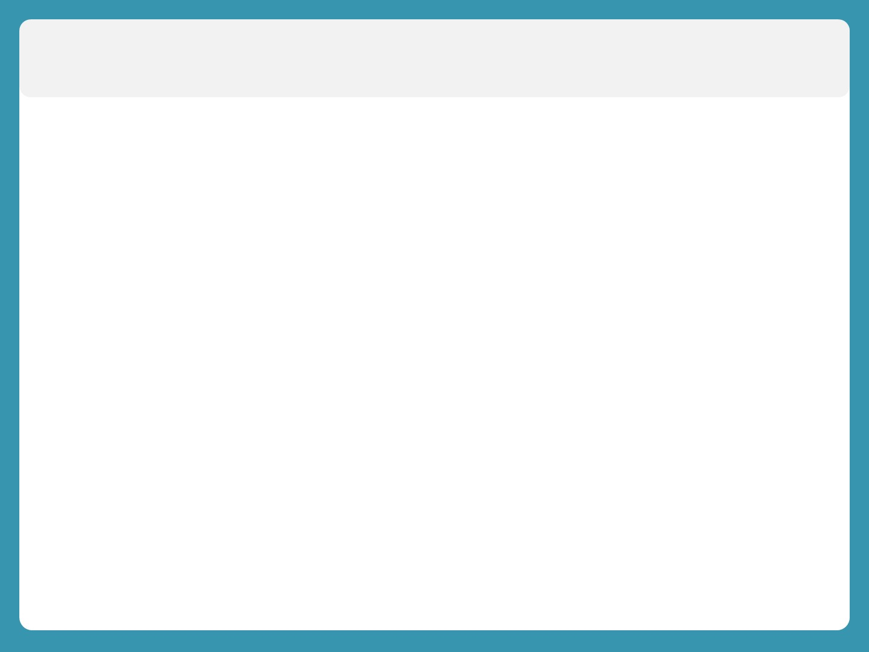
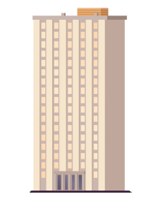


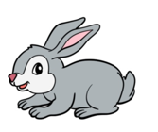
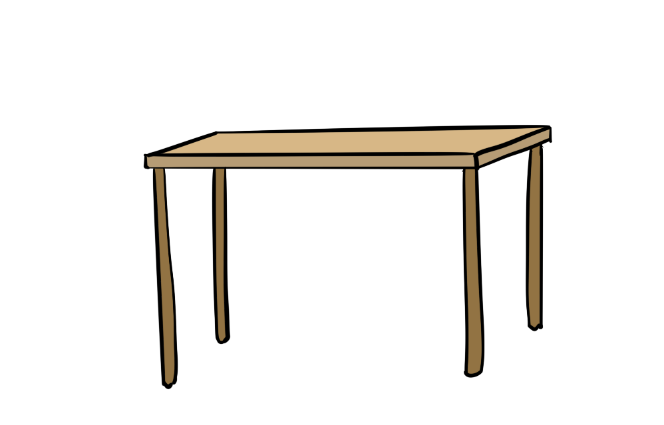

Aujourd’hui, vous allez apprendre de nouveaux mots en français.

Slide 15
C’est quoi ? Dites le mot en français ou dans votre langue.

Slide 16
C’est un ananas. Ananas. Qui veut répéter « ananas » ?
ananas

Slide 17
C’est quoi ? Dites le mot en français ou dans votre langue.

Slide 18
C’est un immeuble. Immeuble. Qui veut répéter « immeuble » ?
immeuble

Slide 19
C’est quoi ? Dites le mot en français ou dans votre langue.

Slide 20
C’est un livre. Livre. Qui veut répéter ?
livre

Slide 21
C’est quoi ? Dites le mot en français ou dans votre langue.

Slide 22

C’est une table. Table. Qui veut répéter ?
table

Slide 23
C’est quoi ? Dites le mot en français ou dans votre langue.

Slide 24
C’est un tapis. Tapis. Qui veut répéter ?
tapis

Slide 25
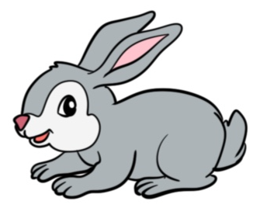
C’est quoi ? Dites le mot en français ou dans votre langue.

Slide 26
C’est un lapin. Lapin. Qui veut répéter ?
lapin

Slide 27

On vient de voir les mots : Immeuble – Ananas – Livre – Table – Tapis - Lapin

Slide 28
Rebrassage du vocabulaire (1)
Je dis, tu montres

Slide 29

Prenez vos ardoises.

Slide 30
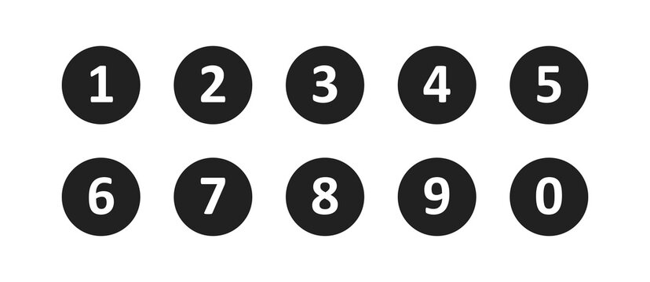
Ecrivez sur vos ardoises le numéro du mot « Tapis »
L’enseignant corrige après la réponse des élèves.

Slide 31
Ecrivez sur vos ardoises le numéro du mot « Lapin »
L’enseignant corrige après la réponse des élèves.

Slide 32
Ecrivez sur vos ardoises le numéro du mot « Immeuble »
L’enseignant corrige après la réponse des élèves.

Slide 33
Ecrivez sur vos ardoises le numéro du mot « Ananas »
L’enseignant corrige après la réponse des élèves.

Slide 34
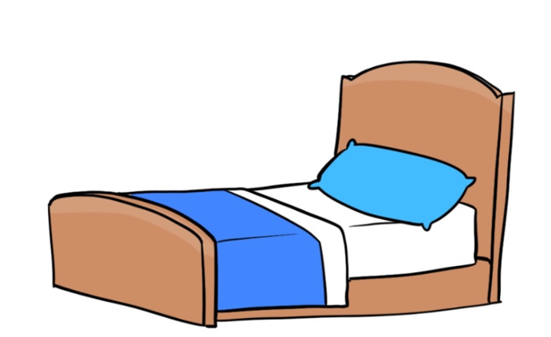
Ecrivez sur vos ardoises le numéro du mot « Table »
L’enseignant corrige après la réponse des élèves.

Slide 35

Ecrivez sur vos ardoises le numéro du mot « Livre »
L’enseignant corrige après la réponse des élèves.

Slide 36
Rebrassage du vocabulaire (2)
Je montre, tu dis

Slide 37
Qui veut passer au tableau pour nommer ces images ?
L’enseignant fait passer plusieurs élèves au tableau.

Slide 38
Rebrassage du vocabulaire (3)
Trouvez les mots qui manquent

Slide 39
Regardez bien ces images. Quelles sont les deux images qui manquent ?
?
?

Slide 40
Les deux images qui manquent sont : Livre et Tapis.

Slide 41
Séance 1
Activité 1 : Chanson-action
Activité 2: Vocabulaire
Activité 3: Présentation des lettres
Activité 4: Écriture
Activité 5: Jeu

Slide 42

Pour l’enseignant – A ne pas lire aux élèves
Objectifs de l’activité
Reconnaître, lire et écrire les lettres : a - i
NB : Pour des raisons de commodité et afin d’éviter tout risque de confusion, les sons des lettres sont mis entre guillemets, plutôt qu’en recourant à l’alphabet phonétique international. Ainsi, le son de la lettre u s’écrira « u » plutôt que [y].

Slide 43
Aujourd’hui, nous allons voir la lettre a et la lettre i.
a i

Slide 44
C’est la lettre a. Elle fait le son « a ». Qui veut répéter ?
  Aujourd’hui, nous allons apprendre de nouveaux mots en français.
a

Slide 45

C’est la lettre a. Elle fait le son « a ».
  Aujourd’hui, nous allons apprendre de nouveaux mots en français.

Slide 46
C’est la lettre a en majuscule. Elle fait le son « a ».
  Aujourd’hui, nous allons apprendre de nouveaux mots en français.
A

Slide 47

Lisons ensemble : a - a - a
  Aujourd’hui, nous allons apprendre de nouveaux mots en français.
a
A

Slide 48
Dans « ananas », je vois la lettre a et j’entends le son « a ». Répétez « a-na-nas »
L’enseignant pointe la lettre sur l’écran.
ananas

Slide 49
Est-ce que j’entends le son « a » dans le mot livre ? li/vre.

Slide 50
C’est la lettre i, elle fait le son « i ». Qui veut répéter ?
  Aujourd’hui, nous allons apprendre de nouveaux mots en français.
i

Slide 51
C’est la lettre i en majuscule. Elle fait le son « i ».
  Aujourd’hui, nous allons apprendre de nouveaux mots en français.
I I

Slide 52
Lisons ensemble : i – i - i
  Aujourd’hui, nous allons apprendre de nouveaux mots en français.
i I I

Slide 53
Dans « immeuble », je vois la lettre i et j’entends le son « i ». Répétez « i - mmeuble ».
L’enseignant pointe la lettre sur l’écran.
immeuble

Slide 54
Est-ce que j’entends le son « i » dans le mot table ? ta/ble.

Slide 55

Observez bien la lettre a.

Slide 56
C’est le mot Mariam. Je vais vous montrer comment trouver la lettre a dans ce mot.
mariam

Slide 57
Je regarde chaque lettre du mot. Quand je reconnais la lettre a, je l’entoure .
mariam

Slide 58
C’est le mot « lapin ». Qui veut passer au tableau pour me montrer la lettre a ?
lapin

Slide 59
J’entoure la lettre a dans le mot lapin.
lapin

Slide 60
C’est le mot « abricot ». Qui veut passer au tableau pour me montrer la lettre a ?
Abricot

Slide 61
J’entoure la lettre a dans le mot abricot.
Abricot

Slide 62

Observez bien la lettre i.

Slide 63
C’est le mot « souris ». Qui veut passer au tableau pour me montrer la lettre i ?
souris

Slide 64
J’entoure la lettre i dans le mot souris.
souris

Slide 65
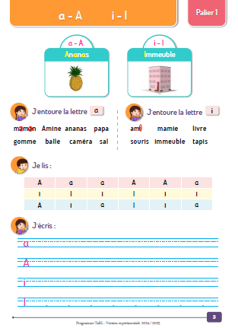
Prenez vos livrets à la page 3.

Slide 66
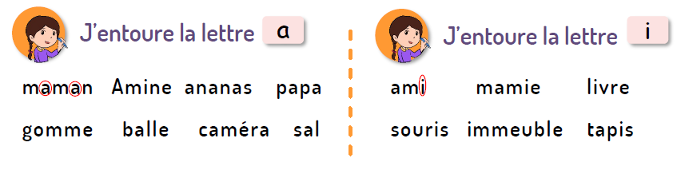
Entourez les lettres a et i comme dans l’exemple. Je vais circuler entre les rangs pour vous aider.

Slide 67

Maintenant, je vais vous montrer comment lire les lettres. Ecoutez attentivement.
L’enseignant lit les lettres en les pointant.

Slide 68
Lisons ensemble les lettres.

Slide 69

Qui veut passer au tableau pour lire ?
L’enseignant fait passer plusieurs élèves au tableau.

Slide 70

Qui veut passer au tableau pour lire ?
L’enseignant fait passer plusieurs élèves au tableau.

Slide 71
Prenez vos livrets à la page 3.

Slide 72
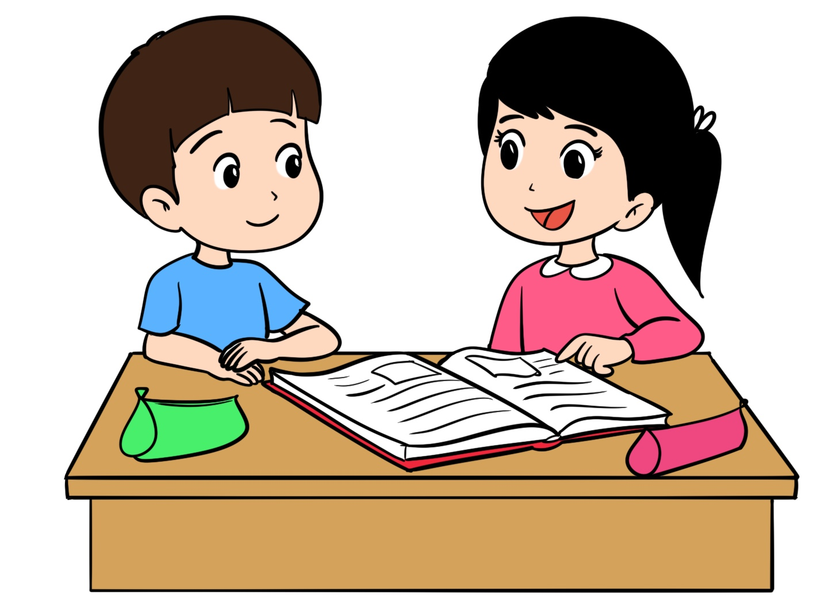
Sur votre livret, lisez les lettres à votre voisin . Ensuite, échangez les rôles.
L’enseignant circule entre les rangs pour superviser l’activité et aider les élèves.

Slide 73
Séance 1
Activité 1 : Chanson-action
Activité 2: Vocabulaire
Activité 3: Présentation des lettres
Activité 4: Écriture
Activité 5: Jeu

Slide 74
Pour l’enseignant – A ne pas lire aux élèves
Objectifs de l’activité
Écrire les lettres : a - i

Slide 75
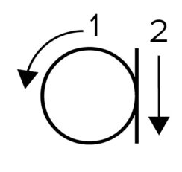
Je vais vous montrer comment écrire la lettre a. Regardez comment je fais au tableau.
Sur le tableau, l’enseignant montre le geste à réaliser pour écrire la lettre en l’expliquant.

Slide 76
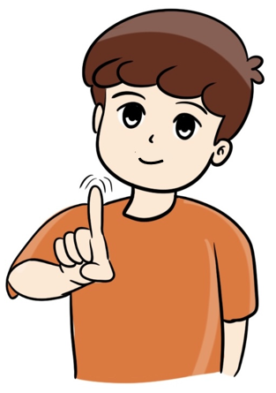
Levez le doigt. On va tracer la lettre a en l’air. Faîtes comme moi.
L’enseignant fait le geste en l’air en étant tourné vers le tableau pour être dans le même sens que les élèves.

Slide 77
Prenez vos ardoises et écrivez la lettre a comme je vous ai montré.

Slide 78
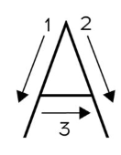
Je vais vous montrer comment écrire la lettre A en majuscule. Regardez comment je fais.
Sur le tableau, l’enseignant montre le geste à réaliser pour écrire la lettre en l’expliquant.

Slide 79
Levez le doigt. On va tracer la lettre a majuscule en l’air. Faîtes comme moi.
L’enseignant fait le geste en l’air en étant tourné vers le tableau pour être dans le même sens que les élèves.

Slide 80
Prenez vos ardoises et écrivez la lettre a en majuscule comme je vous ai montré.

Slide 81
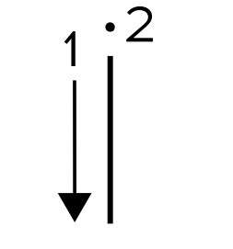
Je vais vous montrer comment écrire la lettre i. Regardez comment je fais au tableau.

Slide 82
Levez le doigt. On va tracer la lettre i en l’air. Faîtes comme moi.
L’enseignant fait le geste en l’air en étant tourné vers le tableau pour être dans le même sens que les élèves.

Slide 83
Prenez vos ardoises et écrivez la lettre i comme je vous ai montré.

Slide 84
Maintenant, nous allons écrire la lettre i en majuscule. Regardez comment je fais au tableau.

Slide 85
Levez le doigt. On va tracer la lettre i majuscule en l’air. Faîtes comme moi.
L’enseignant fait le geste en l’air en étant tourné vers le tableau pour être dans le même sens que les élèves.

Slide 86
Prenez vos ardoises et écrivez la lettre i en majuscule comme je vous ai montré.

Slide 87
Prenez vos livrets à la page 3.

Slide 88
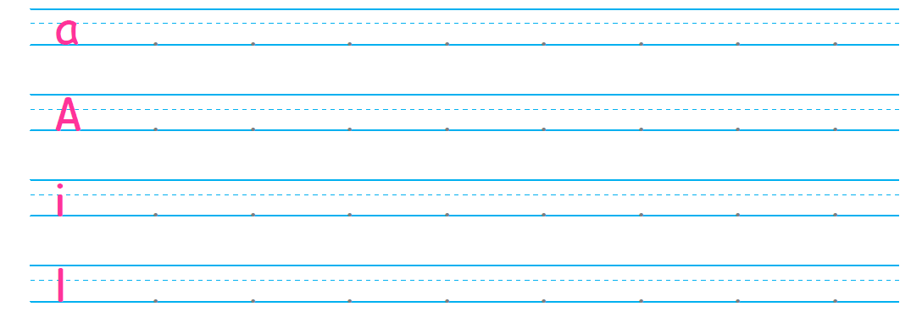
Ecrivez les lettres comme le modèle en respectant les interlignes.
L’enseignant circule entre les rangs et corrige si nécessaire.

Slide 89
Séance 1
Activité 1 : Chanson-action
Activité 2: Vocabulaire
Activité 3: Présentation des lettres
Activité 4: Écriture
Activité 5: Jeu

Slide 90

Pour l’enseignant – A ne pas lire aux élèves
Préparation de l’activité
Tracer une grille sur le sol avec 9 cases.
Mettre les cartes des lettres a et i en minuscule et en majuscule dans les cases de la grille. La grille doit contenir également d’autres lettres que a et i.
Voir la vidéo F2 pour une démonstration de l’activité sur le portail Riada.

Slide 91
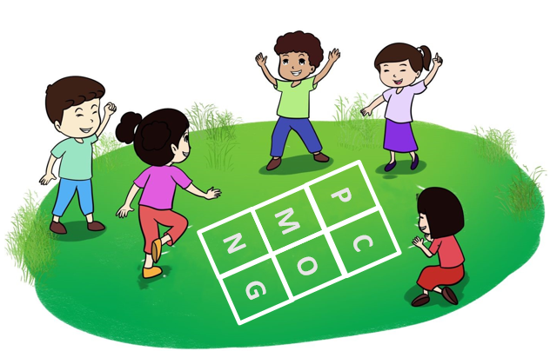
On va jouer à un nouveau jeu qui s’appelle « Sauter sur les lettres ».
L’enseignant désigne un joueur pour sauter sur les lettres.
Les autres élèves disent une lettre (a ou i ).
Le joueur doit sauter sur toutes les cases comprenant la lettre dite. Après chaque saut, il lit la lettre de la case.
L’enseignant désigne un autre joueur et répète la procédure.

Slide 92
Jouons maintenant !

Slide 93
La séance d’aujourd’hui est terminée. À demain !

